Slide 1
Отчёт о работе за 2023 год Депутата Челябинской городской Думы Ветхова Кирилла Владимировича

Slide 2
- депутат Совета депутатов второго созыва Тракторозаводского района города Челябинска; - депутат Челябинской городской Думы; - председатель постоянной комиссии по городскому хозяйству и градостроительству; - член политсовета местного Тракторозаводского отделения партии «Единая Россия»; - Секретарь первичного отделения партии «Единая Россия», координатор Партийного проекта «Школа грамотного потребителя».
Ветхов Кирилл Владимирович:

Slide 3
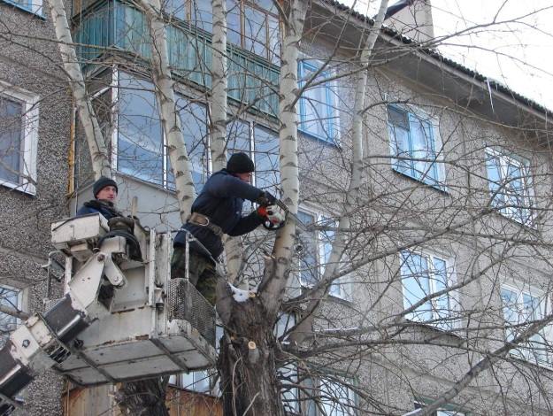
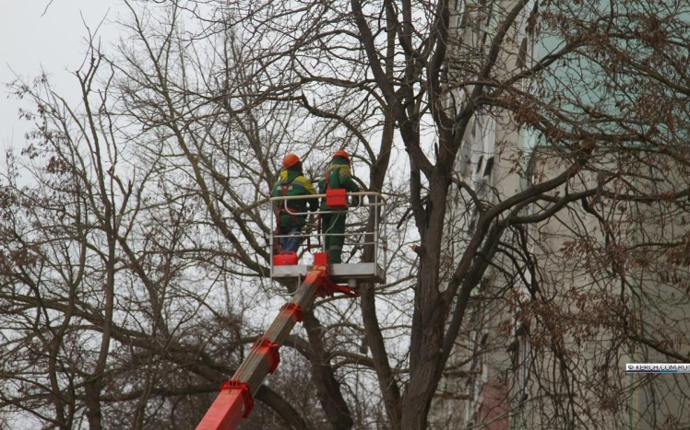
Мероприятия, проведенные депутатом,
с привлечением спонсорских средств
За счет спонсорских средств совместно с депутатом:
- была выполнена обрезка деревьев;
На обрезку деревьев территории избирательного округа № 15 было потрачено в 2023 году 300 000 рублей.

Slide 4
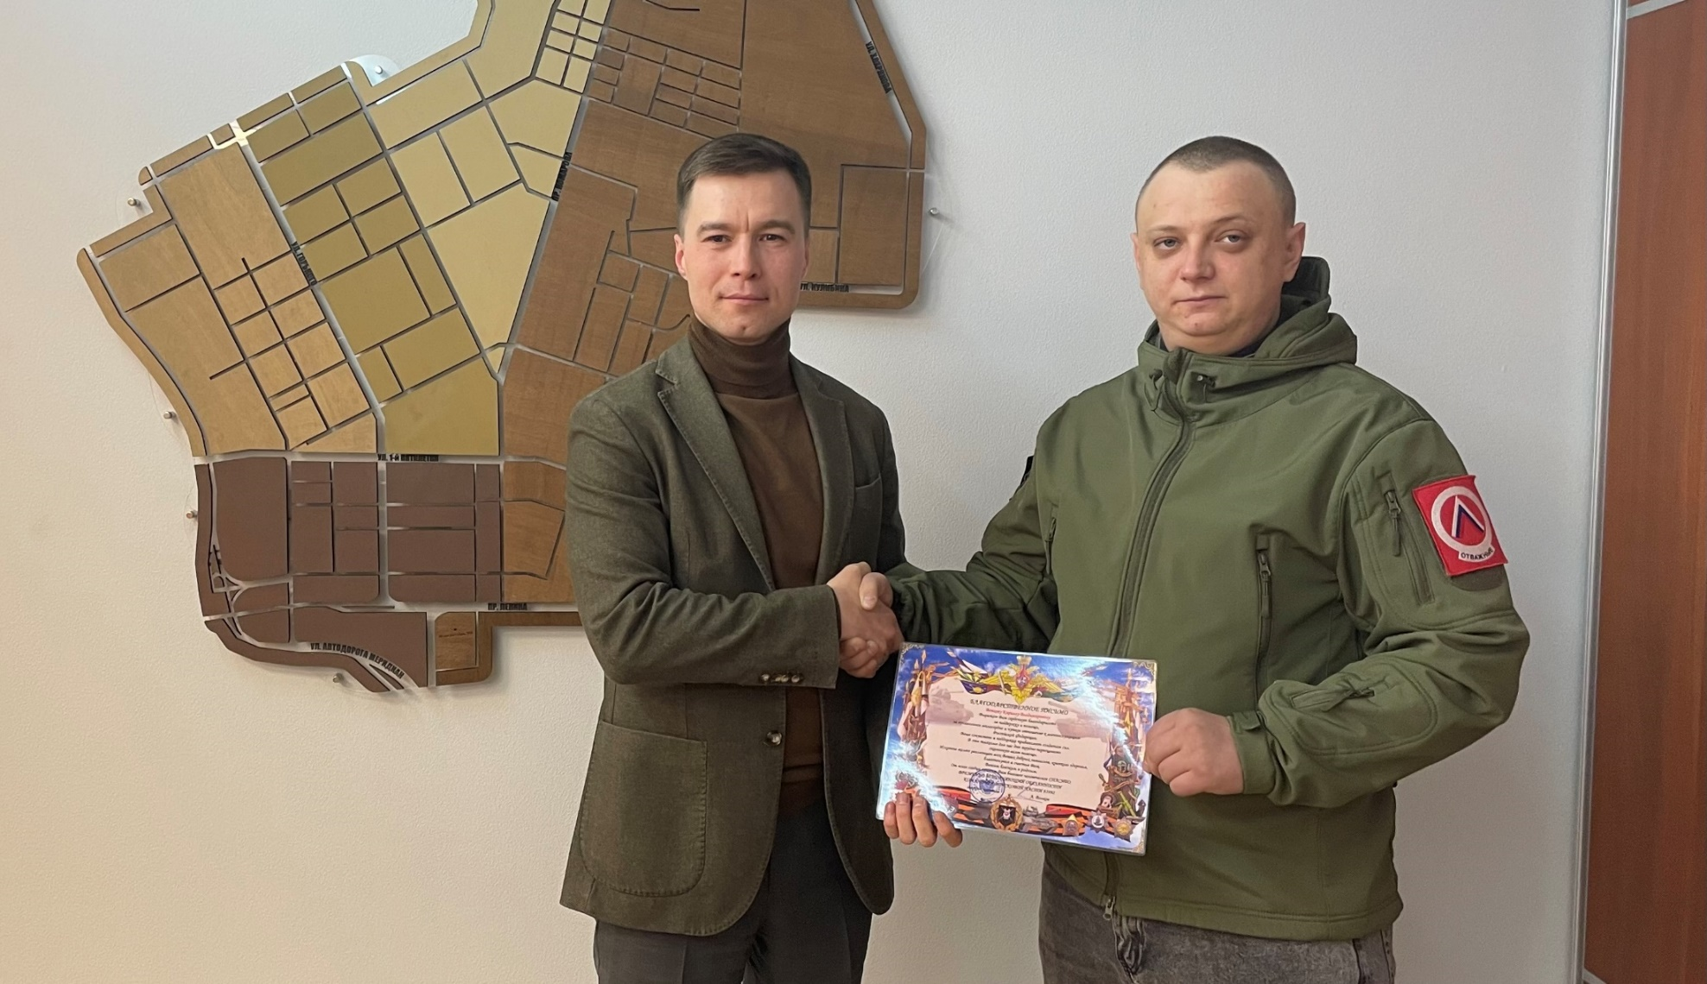
Также в 2023 году была оказана адресная материальная помощь:
На помощь бойцам специальной военной было выделено - 1 млн194 000 рублей
-.

Slide 5
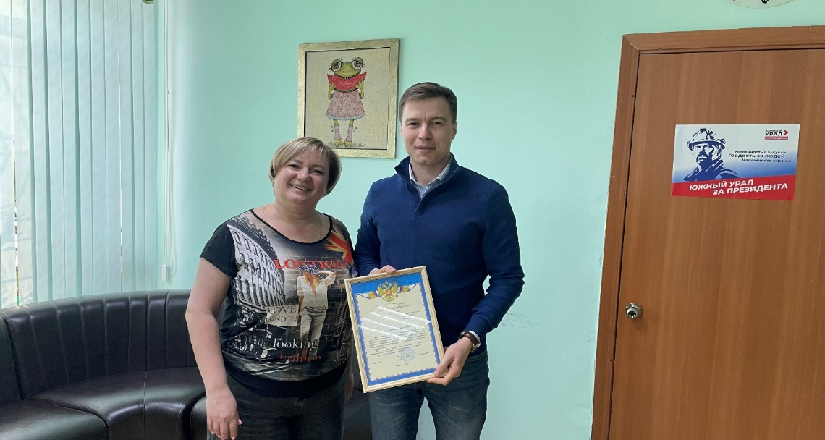
- Социально-реабилитационному центру для несовершеннолетних Тракторозаводского района (установка светильников, ремонт кухни) – 80 000 руб.

Slide 6
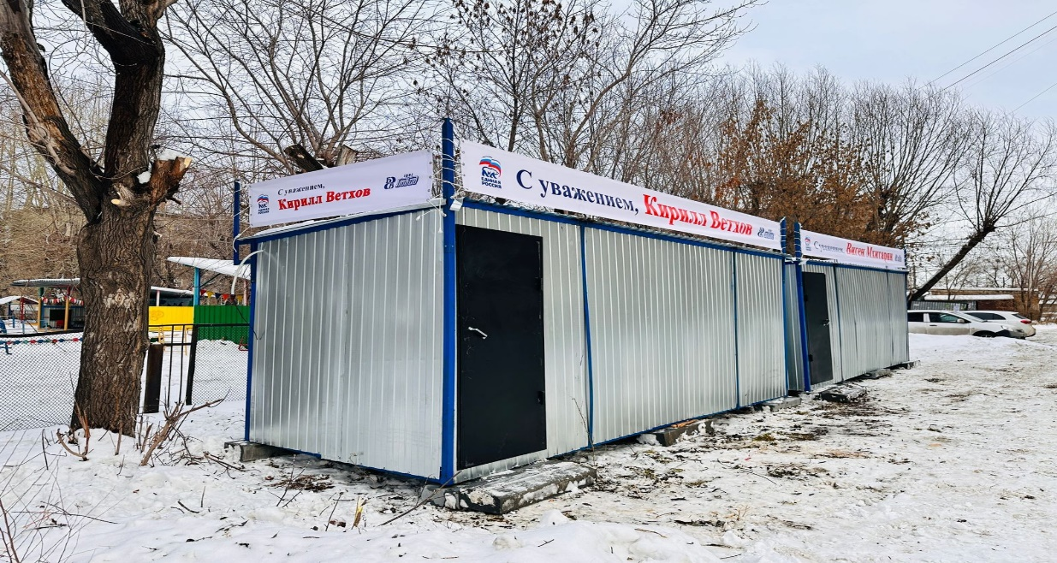
- на строительство раздевалки для дворовой команды по хоккею Метеор ЧТЗ»
180 000 руб.

Slide 7
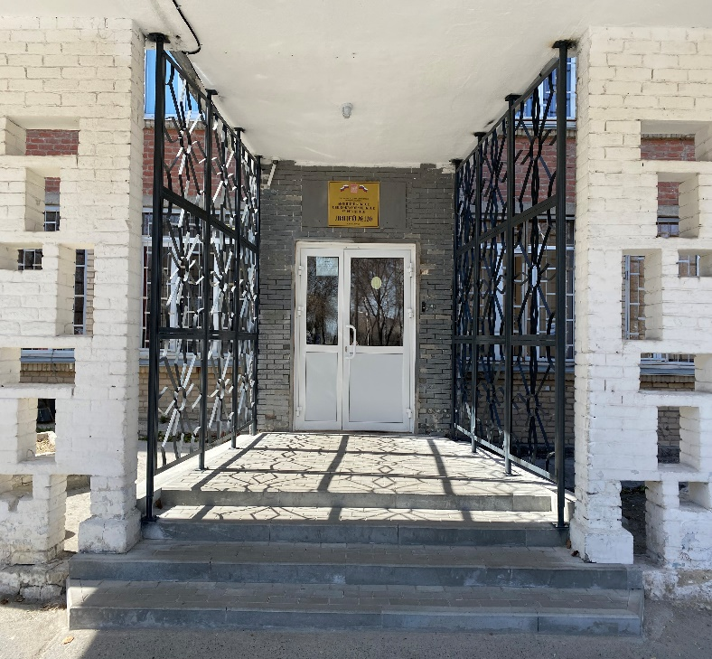
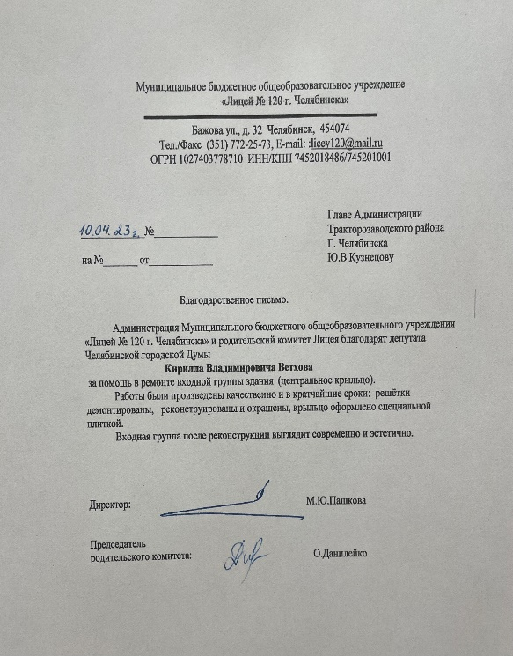
- Лицею № 120 (для ремонта крыльца, окраски стен, ремонта кровли, ремонта бойлера) - 200 000 руб.;

Slide 8
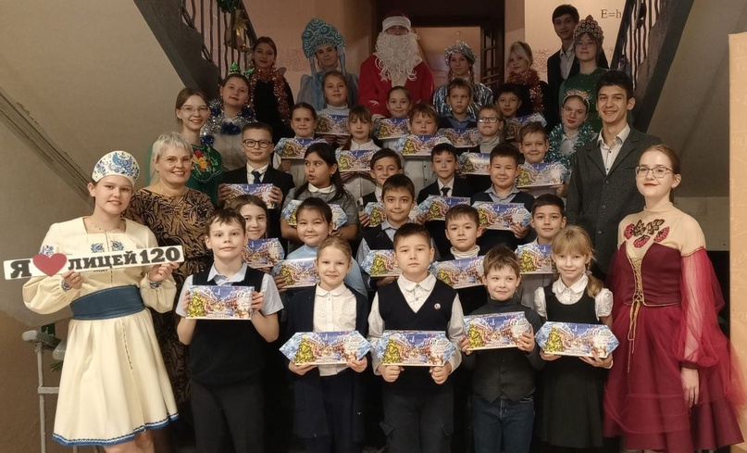
кроме того, в 2023 году из личных средств депутата были приобретены подарки для учащихся младших классов школ №№ 86 и 112 и Лицея № 120 на сумму 182 000 руб.;

Slide 9
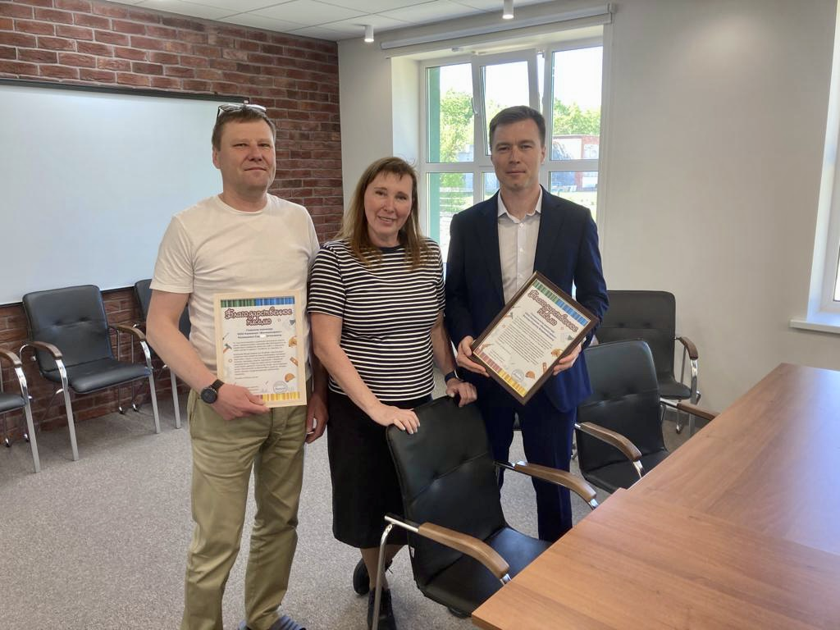
на помощь детей из нуждающихся семей для подготовки к учебному году было выделено 62 000 руб.;
центру для детей с особенностями в развитии АНО «Звездный дождь» на ул.Крылова, 23 при открытии оказал помощь.

Slide 10
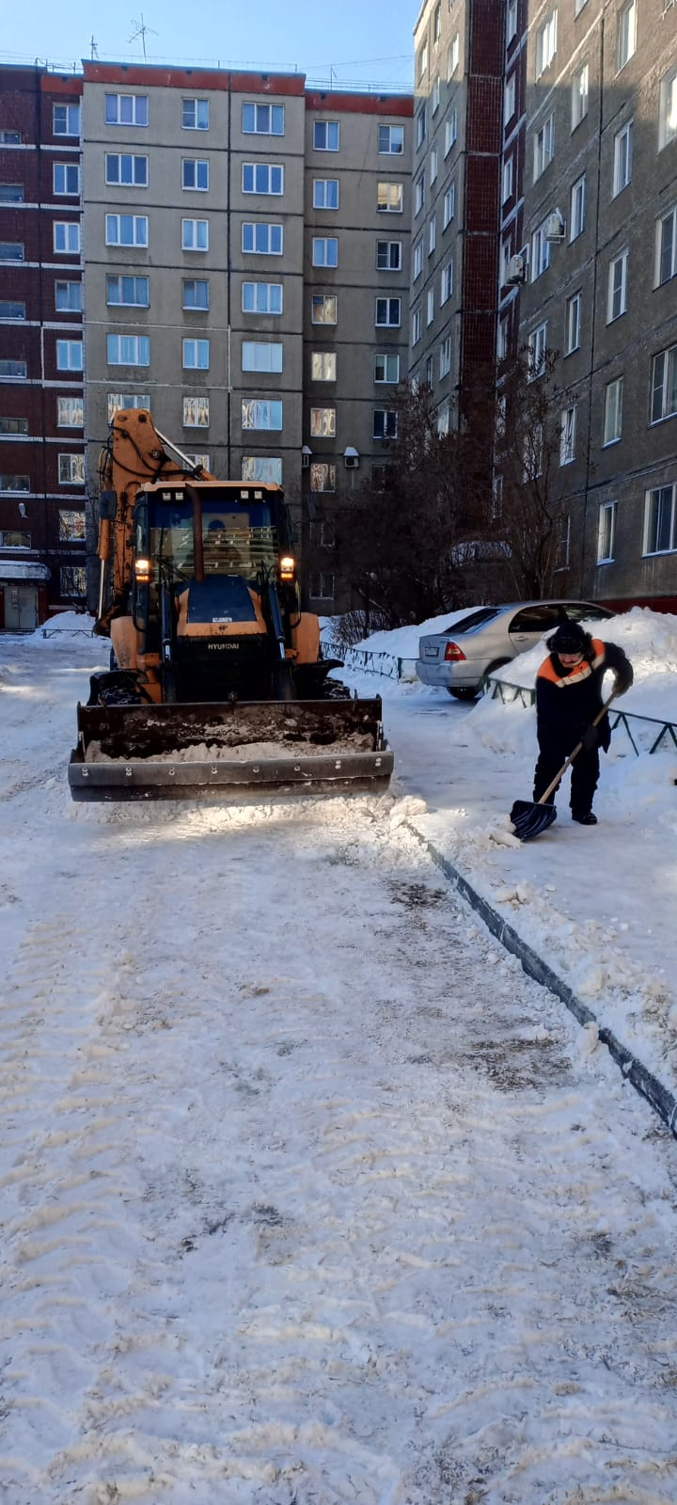
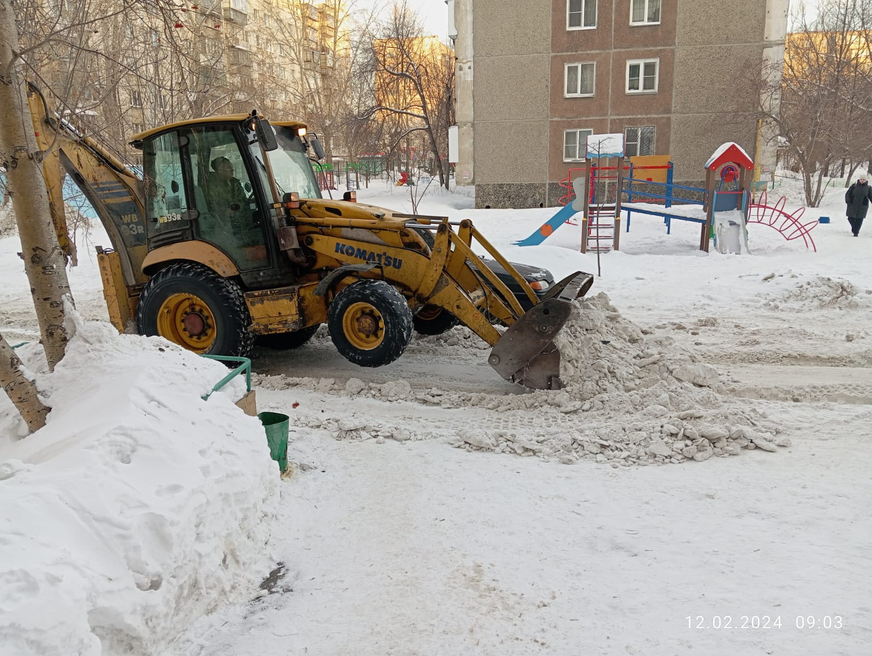
Механизированная уборка от снега и мусора территории образовательных и социальных учреждений – более 100 000 руб.

Slide 11
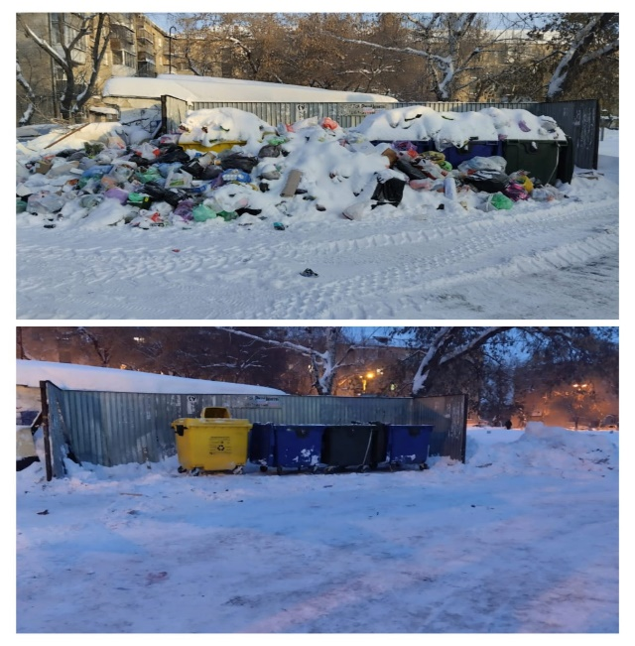
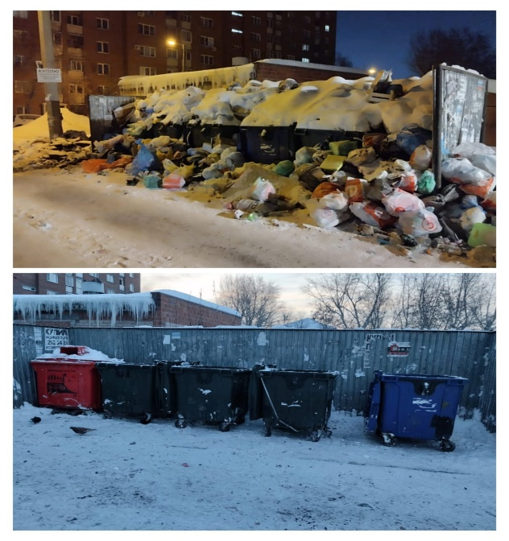
на помощь детей из нуждающихся семей для подготовки к учебному году было выделено 62 000 руб.;
ремонт водонагревателей (бойлеров), опрессовка с последующей подачей горячей воды и теплоснабжения в «брошенных домах»;
За новогодние праздники с 31.12.2023г. по 09.01.2024г. при поддержке депутата Челябинской городской думы Ветхова Кирилла было очищенно более 100 контейнерных площадок, заваленных мусором.

Slide 12
Всего за 2023 год материальная помощь была оказана на сумму более 2 500 000 руб.

Slide 13
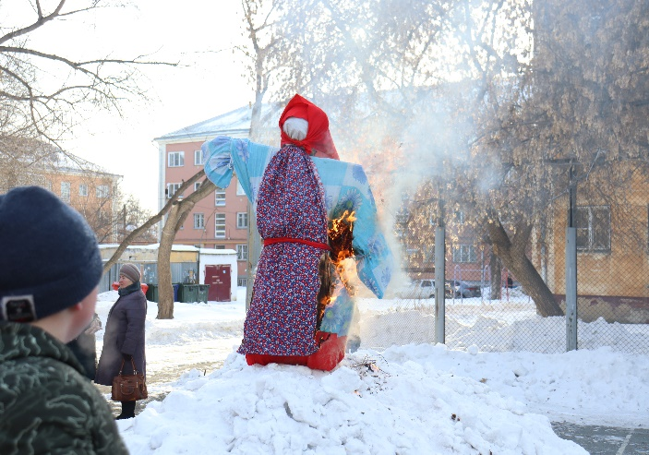
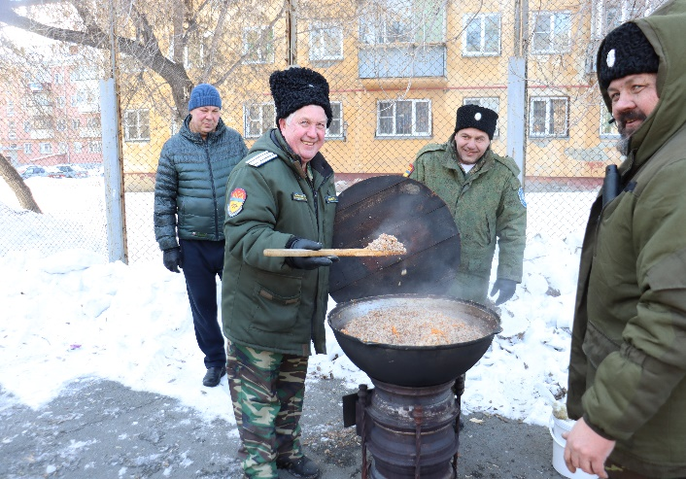
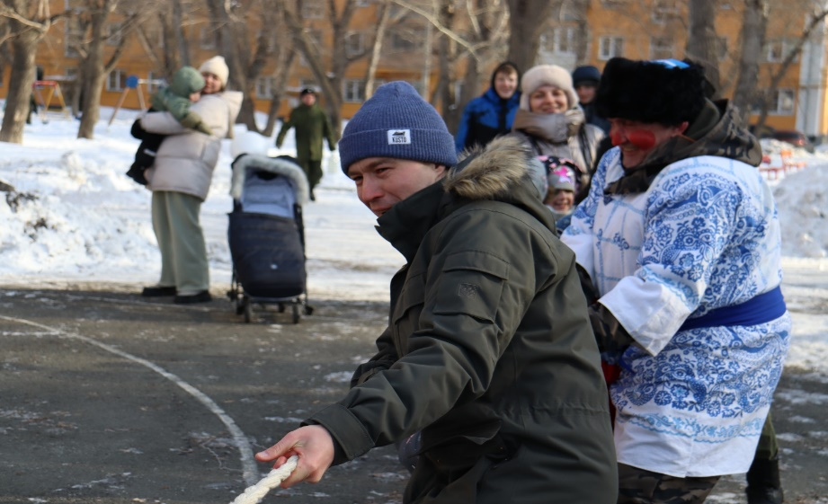
В 2023 году депутатом Ветховым Кириллом Владимировичем были организованы праздники дворов для жителей:
ул. Героев Танкограда, 27а – 27б (Масленица)

Slide 14
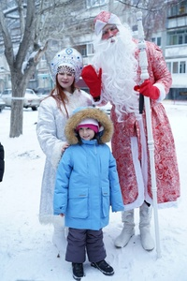
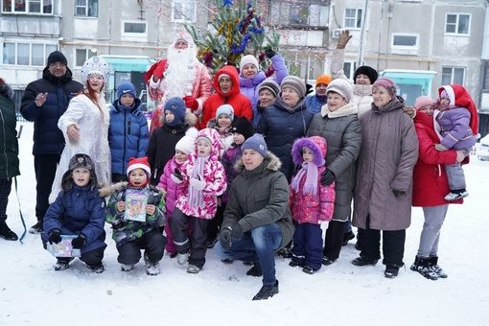
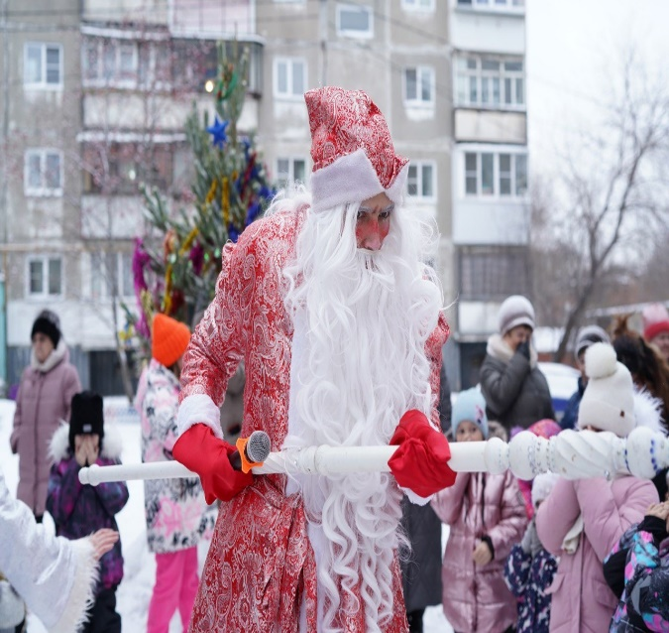
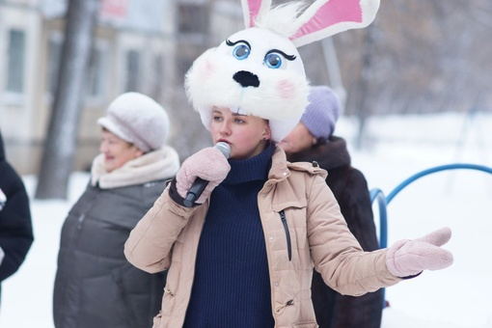
ул. 3-я Арзамасская, 25 (Новый год)

Slide 15
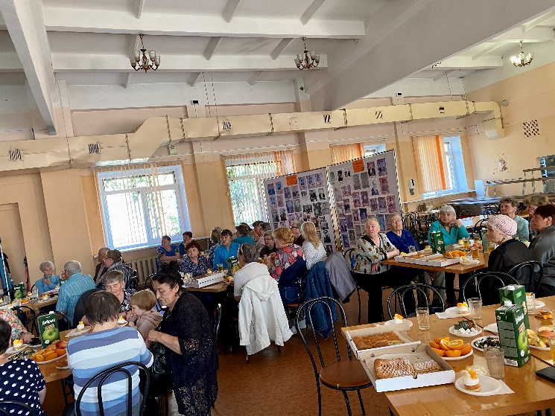
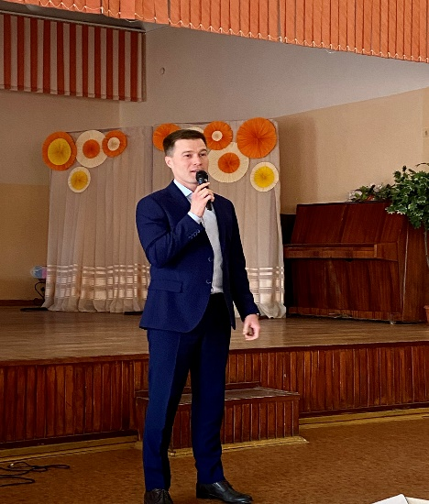
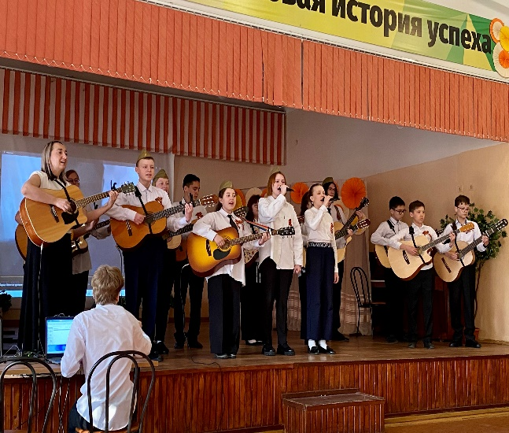
Депутат Ветхов К.В. ежегодно, совместно с ОП «Юность» и Лицеем № 120, проводит различные праздники, творческие и спортивные конкурсы
Я помню, я горжусь!
Концерт на базе Лицея № 120, посвященный
Победе в Великой Отечественной Войне

Slide 16
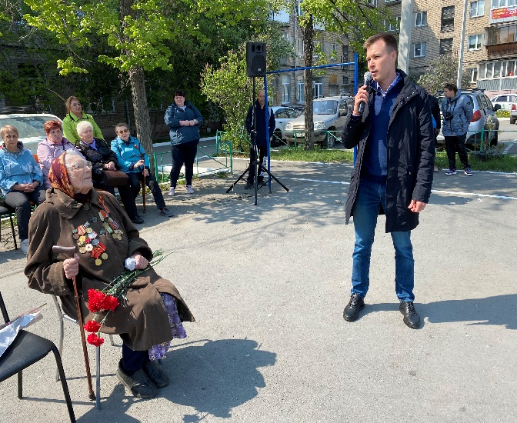
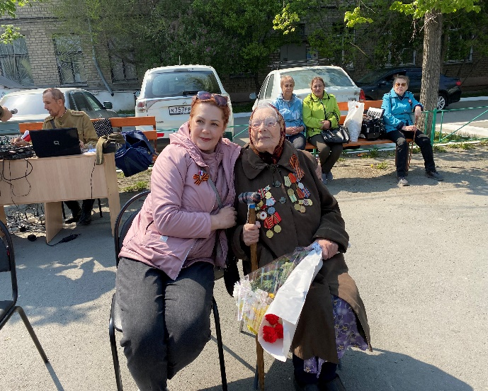
День Победы — значимый и волнующий для каждого жителя нашей страны праздник, который мы отмечаем как дань памяти и глубокого уважения славным защитникам Отечества, всем, кто самоотверженно, героически на фронте и в тылу приближал долгожданный день Великой Победы. Это то, что объединяет нас и делает непобедимыми перед лицом любых испытаний.
Концерт для ветерана Великой Отечественной Войны, Блокадницы Ленинграда Казакевич Людмилы Павловны

Slide 17
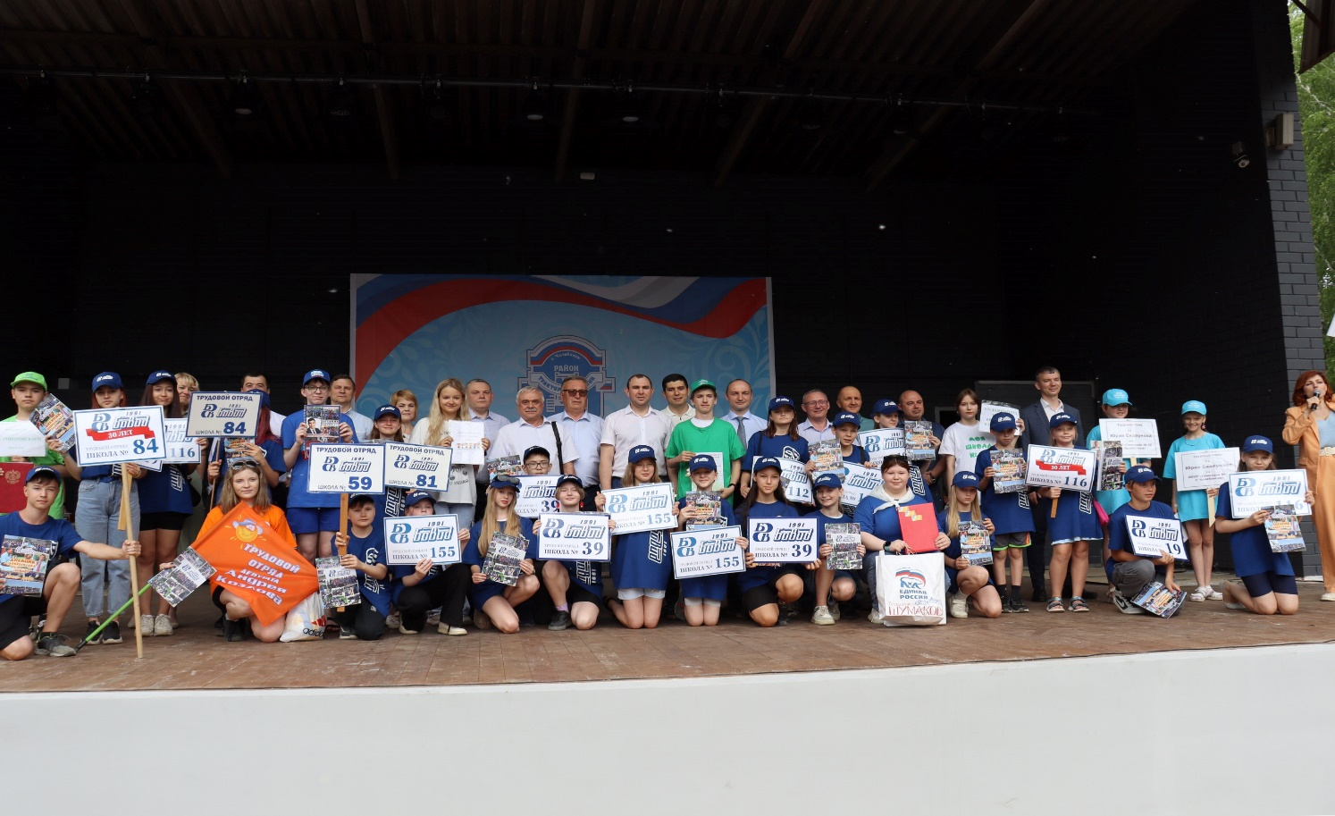
Прекрасное детство — это очень ценный фундамент для дальнейшей жизни.
Трудовой Отряд Ветхова К.В.
Традиционно участникам «Трудового Отряда Ветхова К.В.» вручаются памятные подарки для хорошей учебы и счастливого детства.

Slide 18
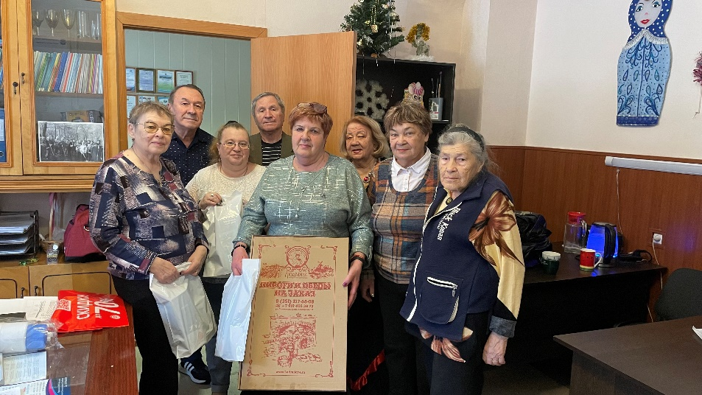
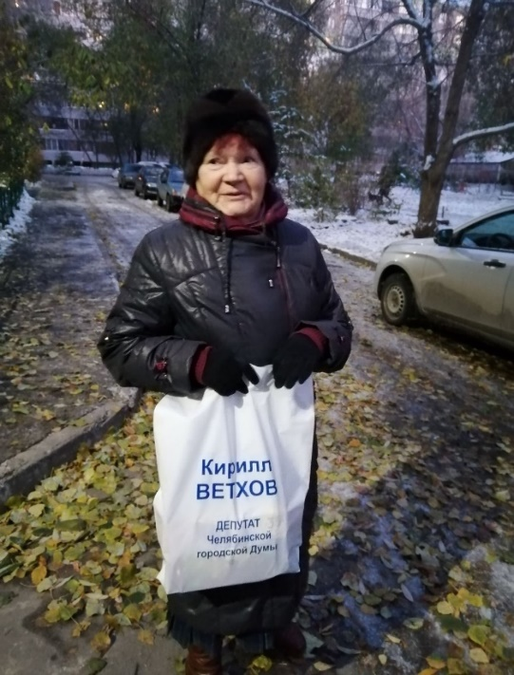
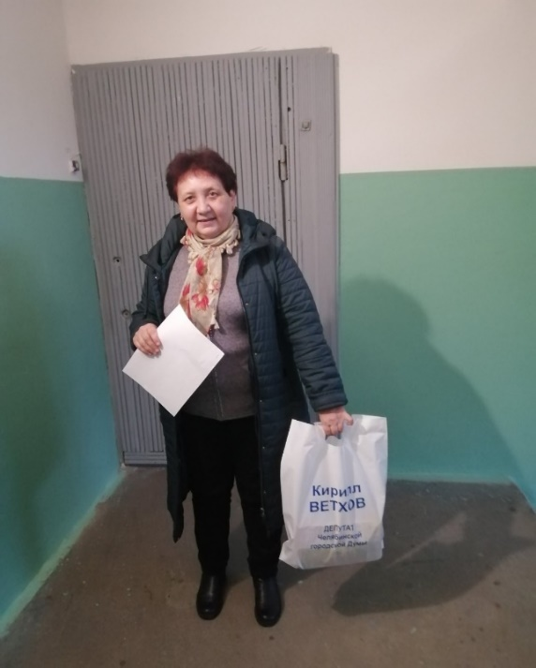
Признак благополучного общества – забота о пожилых людях
В течение всего 2023 года депутат Ветхов К.В. уделял особое внимание жителям старшего возраста своего округа.

Slide 19
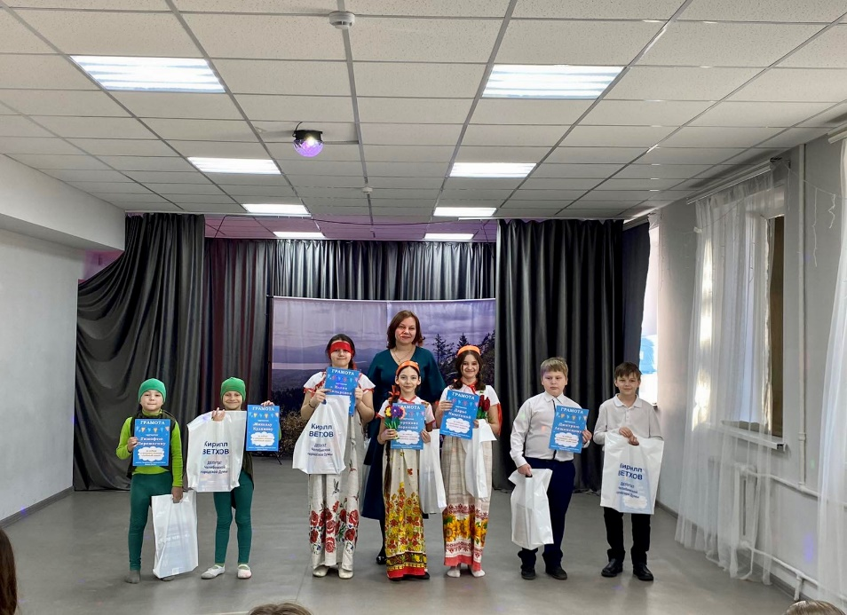
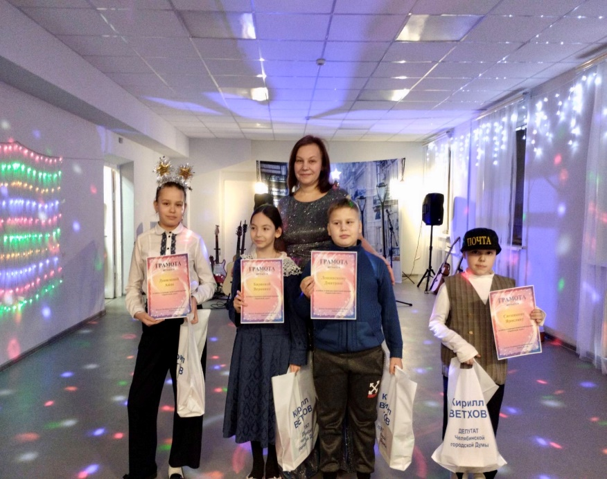
Только вместе мы сможем изменить будущее!
Для жителей избирательного округа № 15 постоянно проводятся творческие конкурсы:
- конкурс поделок новогодних игрушек и кормушек «Зимняя фантазия»;
- «Подарок Защитнику»;
- «Праздник весны»;
- «Лучший газон»;
- «Подарок маме»;
конкурс рисунка на асфальте «Краски лета» и т.д.
Лучшие работы удостаиваются памятных призов и благодарностей от депутата.

Slide 20
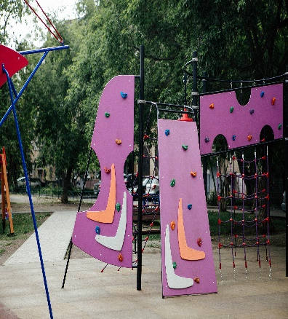
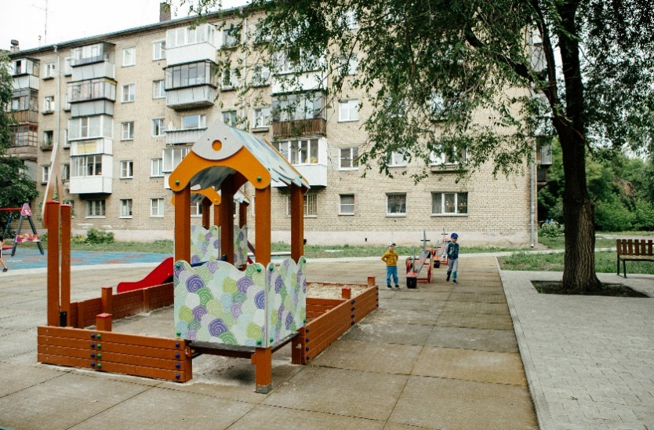
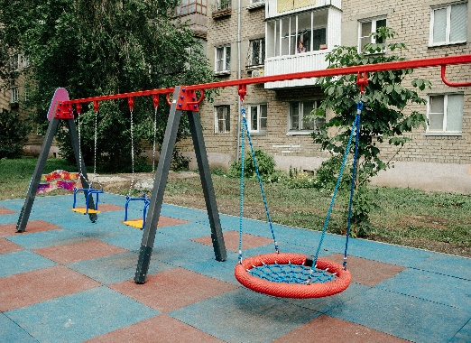
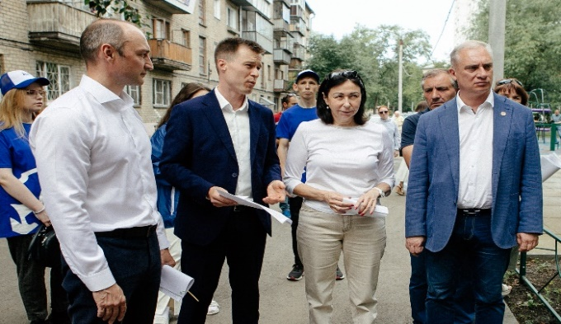
Работа по благоустройству территории
избирательного округа № 15
В 2023 году по инициативе депутата Ветхова Кирилла Владимировича в рамках программы «Формирование комфортной городской среды» по адресу Бажова, 28 была обустроена детская площадка и отремонтирован асфальт на сумму 6,7 млн рублей

Slide 21
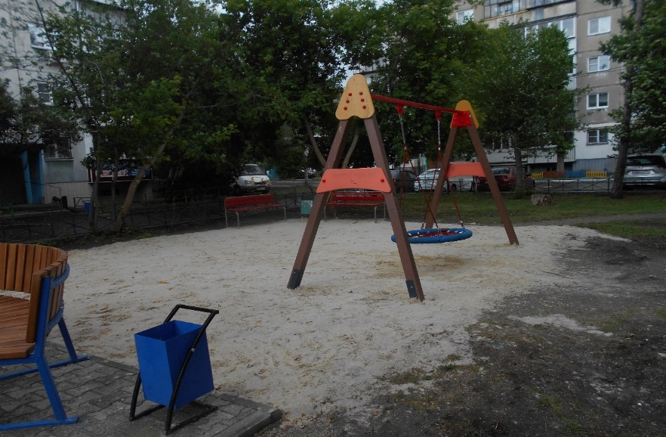
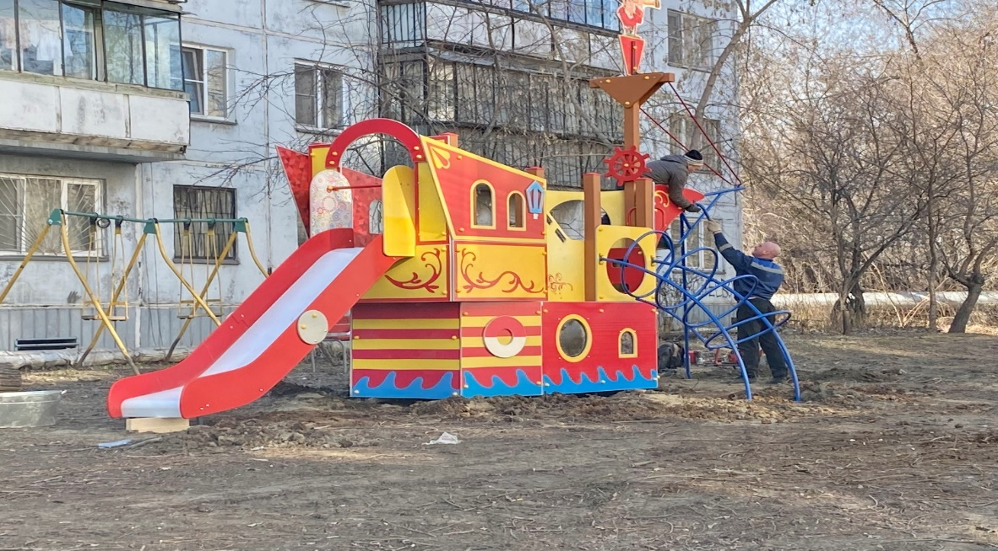
В рамках программы Инициативное бюджетирование, выполнено комплексное благоустройство дворовой территории расположенной по адресу ул.3-я Арзамасская, 21.

Slide 22
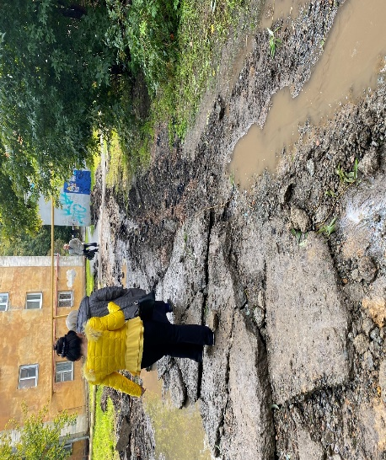
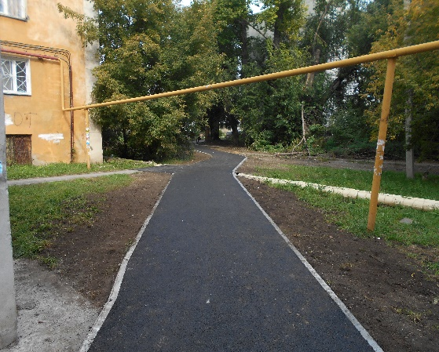
По просьбе жителей ул.Бажова, 50, 50а, 52, ул.Арзамасская, 31, 33 была сделана пешеходная дорожка проходящей от МКД по ул.Бажова 50а до МКД по ул.Бажова, 52.

Slide 23
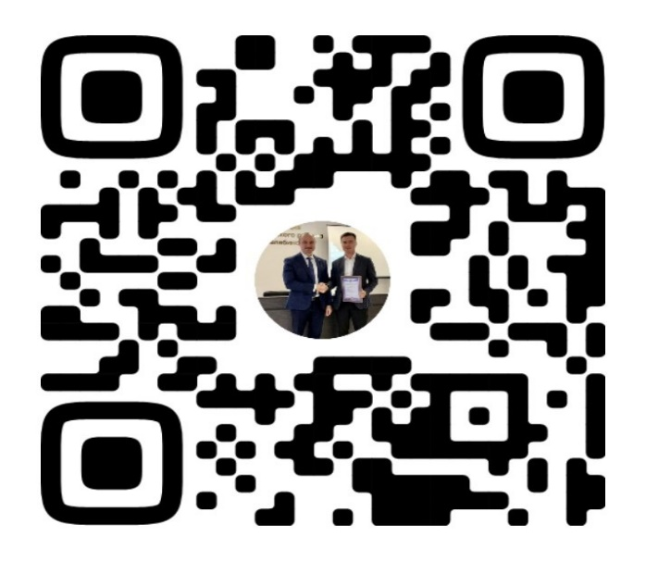
Спасибо
за
внимание!

